Slide 1

SUPPORT-PAKETE VON ADOBE
Adobe Experience Cloud
Standard | Enterprise | Elite
Adobe bietet eine umfangreiche Palette an technischen Ressourcen zur Unterstützung Ihres Unternehmens. Diese sind Teil des Experience Cloud-Lizenzabonnements und werden durch das ELITE Support-Paket weiter ergänzt. ELITE Support bietet über die Adobe Experience League Zugang zu personalisierten Lernpfaden und von Moderatoren betreuten Community-Foren. Darüber hinaus stehen Ihnen unsere umfangreiche technische Produktdokumentation sowie aktuelle Versionshinweise zur Verfügung. ELITE-Kunden erhalten auch Kontakt zu einem spezifischen Support-Mitarbeiter sowie einem Technical Account Manager. Diese sind Ihre Ansprechpartner für technische Fragen im Adobe-Support-Team und arbeiten gemeinsam mit Ihnen daran, bestmöglichen, reaktionsschnellen Support anzubieten. Mit umfangreicher Expertise in unseren Experience Cloud-Lösungen unterstützt Sie das Support-Team von Adobe auch bei den komplexesten Support-Bedürfnissen. So können Sie das Optimum aus Ihren Investitionen in die Adobe Experience Cloud-Lösungen herausholen und Probleme vermeiden, bevor sie überhaupt entstehen.
 |  | Standard Support | Elite Support
 |  |  | Kostenpflichtiger Support (€)
Zugewiesene Experten | Account Support Lead
 | Spezifischer Support-Mitarbeiter |  | ✓
 | Technical Account Manager |  | ✓
Support-Services | Online Support | Geschäftszeiten | 24x5
 | 24x7x365 Support für Probleme der Kategorie P1 | ✓ | ✓
 | Spezifische Support-Kontakte (pro Produkt) | 4 | 15
 | Live-Telefon-Support |  | ✓
 | Eskalations-Management |  | ✓
 | Jährliche Service-Prüfung |  | 4
 | Jährliche Experten-Sessions |  | 4
 | Fallprüfungen |  | ✓
 | Ereignis-Management |  | ✓
 | Umgebungsbewertung, -wartung und -überwachung |  | ✓
 | Prüfung von Freigabe, Migration, Aktualisierung und Produkt-Roadmap |  | ✓
 | Cloud-Support-Aktivitäten – Experience Manager as a Cloud Service |  | ✓
Außendienst | Launch Advisory-Services – Erstes Jahr mit der neuen Lösung |  | ✓
 | Außendienstaktivitäten |  | 4
Service-Level-Ziele: Erste Reaktion
Priorität | Standard Support | Elite Support
PRIORITÄT 1 Die Produktionsfunktionen im Unternehmen des Kunden sind ausgefallen oder weisen einen erheblichen Datenverlust oder eine Beeinträchtigung des Service auf und ein sofortiges Eingreifen ist nötig, um Funktionalität und Nutzbarkeit wiederherzustellen | 24x7/ 1 Stunde | 24x7/ 15 Minuten
PRIORITÄT 2 Die Unternehmensfunktionen des Kunden weisen eine erhebliche Beeinträchtigung des Service oder möglichen Datenverlust auf oder eine zentrale Funktion ist betroffen | Geschäftszeiten/ 4 Stunden | 24x5/ 30 Minuten
PRIORITÄT 3 Die Unternehmensfunktionen des Kunden weisen eine geringfügige oder gar keine Beeinträchtigung des Service auf und es gibt eine Lösung/Problemumgehung, mit der die Unternehmensfunktionen weiterhin normal genutzt werden können. | Geschäftszeiten/ 6 Stunden | 24x5/ 1 Stunde
PRIORITÄT 4 Allgemeine Frage zur aktuellen Produktfunktionalität oder Anfrage zu einer Erweiterung | Geschäftstage/ 3 Tage | Geschäftstage/ 1 Tag
©2021 Adobe. All Rights Reserved. Adobe Confidential.

Slide 2














Umfang von Elite Support
Technical Account Manager
Spezifischer Support-Mitarbeiter
Fallprüfungen
Ein spezifischer Technical Account Manager, der Ihr Elite-Erlebnis überwacht, die Support- und Außendienstinteraktionen koordiniert und proaktiv Services bereitstellt, um Ihren Unternehmenswert zu maximieren.
Ein spezifischer Support-Mitarbeiter, der sich mit Ihrer Lösungsumgebung und Ihren Unternehmenszielen vertraut macht. Der spezifische Support-Mitarbeiter ist ein erfahrener Support-Engineer, der Sie bei der Koordination Ihres Enterprise Support-Angebots unterstützt.
Fortlaufende planmäßige Prüfung offener Support-Anfragen, um sicherzustellen, dass Kunden über Fallbeschreibung, geschäftliche Auswirkungen, Status, Priorität und die nächsten Schritte für eine zweckdienliche Lösung auf dem Laufenden sind.
Eskalations-Management
Service-Prüfungen
Experten-Sessions
Ein spezifischer Ansprechpartner innerhalb von Adobe, der Unterstützung bei Eskalation und regelmäßigen Updates bietet und sicherstellt, dass die wichtigsten offenen Support-Anfragen priorisiert werden.
Fortlaufende Prüfung der Services, Support-Metriken und Bereitstellungen des Elite-Programms, einschließlich eines zukunftsorientierten Plans
Eine 60-minütige Session mit Konzentration auf eine bestimmte Produktfunktion und deren Nutzung zum Lösen gängiger Unternehmensprobleme.
Umgebungsprüfung
Prüfung der Lösungs-Roadmap
Wartung und Überwachung
Proaktive Prüfung Ihrer Lösungsimplementierung, -konfiguration und -architektur, einschließlich Integrationen.
Vergleich der Adobe-Lösungs-Roadmap mit Ihrer Projekt-Roadmap und entsprechende Ausrichtung, um Risiken zu minimieren und sich auf die Zukunft vorzubereiten.
.
Sie erhalten Best Practices für die Wartung und aktuelle Fehlerbehebungen (SPs, MR, Patches, FPs), damit Sie bei allen Wartung-sprüfungen auf dem neuesten Stand sind.
Vorbereitung und Prüfung für neue Versionen
Wissenstransfer
Ereignis-Management
Sie erhalten personalisierte Anleitungen zu neuen Produktfunktionen, um die neuesten Innovationen nutzen zu können, und eine Prüfung des Veröffentlichungs- und Aktualisierungsplans durch Adobe-Experten.
Laufender Wissenstransfer vom Adobe Support-Team, um Best Practices zur Lösungsnutzung bereitzustellen.
Verwalten Sie wichtige Ereignisse, um sicherzustellen, dass Sie während dieser zentralen Unternehmens- und Projekt-Milestones über angemessenen Support, entsprechende Abdeckung und einen Plan mit Sicherheitsmechanismen verfügen.
Umfang von Standard Support
Community-Foren
24X7 P1
Experience League
Online-Foren
Telefonischer Support
Journeys für die Selbsthilfe
Kontinuierlicher Online-Zugriff auf eine wachsende Datenbank technischer Lösungen, Produktdokumentationen, FAQs und mehr. Tauschen Sie sich mit Fachleuten und anderen Kunden in der Adobe-Community über Best Practices und Erfahrungen aus.
Autorisierte Anwender oder spezifische Support-Kontakte können Probleme über alle verfügbaren Kanäle (einschließlich Telefon für P1) einreichen und im Namen Ihres Unternehmens mit unserem technischen Support-Team interagieren.
Experience Maker entstehen in der Experience League. Kunden können durch personalisiertes Lernen ihre Customer-Experience-Management-Fähigkeiten entwickeln, mit einer globalen Community anderer Anwender interagieren und so ihre eigene Karriere fördern.
Office Hours
Live-Chat-Support*
Selbsthilfe-Portale
Webinare
Chat-Support
24/7-Support-Portal
Die vom Adobe Support-Team geleitete Office Hours-Reihe umfasst Sessions mit informativem Inhalt sowie Angebote zur Problembehebung sowie Tipps und Tricks für den Erfolg bei der Nutzung von Adobe-Lösungen.
Starten Sie eine Chat-Session, um Antworten und Hilfe bei der Fallübermittlung zu erhalten.
*Nicht alle Produkte verfügen über Live-Chat-Support.
On-Demand-Zugriff auf das Online-Selbsthilfe-Support-Portal, um Support-Anfragen einzureichen, den Fallstatus zu überprüfen und andere Ressourcen zu durchsuchen, z. B. unsere Wissensdatenbank, Neuigkeiten und Hinweise, spezielle Tipps und mehr.
©2021 Adobe. All Rights Reserved. Adobe Confidential.

Slide 3


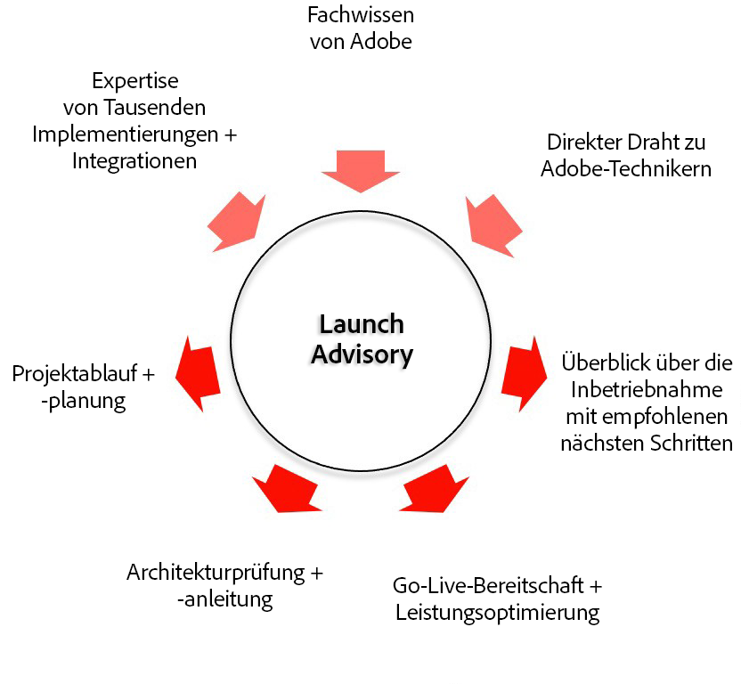
Cloud-Support-Aktivitäten – AEM
Governance für AEM as a Cloud Service
Zusatz-Services für AEM as a Cloud Service
Best Practices für die Anpassung von AEM as a Cloud Service
Technische und betriebliche Governance für die Unterstützung von AEM as a Cloud Service-Kunden bei der Einhaltung von Branchenstandards und Best Practices für AEM as a Cloud Service.
Identifizieren, Prüfen und Bereitstellen von Empfehlungen zu individuellen Lösungsübernahmebereichen mit Optimierungsmöglichkeiten.
Förderung der Übernahme von Best Practices für die Anpassung und Kernkomponenten in AEM as a Cloud Service.
Launch Advisory
Außendienstaktivitäten
Für Kunden, die eine neue Adobe Experience Cloud-Lösung implementieren, bietet Launch Advisory eine zentrale Palette von Beratungs-Services und Empfehlungen, die nachweislich erfolgreiche Implementierungen unterstützen und die Time-to-Value beschleunigen.
Der Außendienst sorgt für schnelle Problemlösung, fokussierten Kundenerfolg und beschleunigte Time-to-Value. Wenn Launch Advisory aktiv ist, gibt es im ersten Jahr keinen Außendienst für Lösungsprodukte, die unter einen Adobe Support-Vertrag fallen.
Kickoff
Definition
Design
Go-Live
Post-Launch
4 Aktivitäten pro Jahr
Implementierung
Experten für Adobe-Lösungen helfen bei der Prüfung von Anforderungen, Architektur, Entwicklungsprozess und Launch-Bereitschaft mit Best Practice-basierten Anleitungen für Kunden und Implementierungspartner.
Ausführung und Betrieb
Als Elite-Kunde können Sie 4 Aktivitäten pro Jahr aus den folgenden zwei Tracks wählen: Dem technischen und/oder dem strategischen Track.
Implementierung
Ausführung und Betrieb
Launch Advisory orientiert sich anhand gängiger Milestones (Kickoff, Definition, Design, Go-Live und Post-Launch) an Ihren Projektplan und umfasst Anleitung, Prüfung, Bewertung und Empfehlungen.
Aktivitäten des technischen Tracks stellen sicher, dass Kunden technisch versiert sind und ihre Tools optimal nutzen. Diese Aktivitätstypen umfassen insbesondere Support und Empfehlungen für Plattformkonfigurationen, Integrationen und die Fehlerbehebung.
Zu den wichtigsten Angeboten gehören:
Verfügbare technische Aktivitäten:
Statusprüfung
Plattformprüfung
Aktivierung von Funktionssätzen
Grundlegende Integrationen und Konfigurationen
Fehlerbehebung bei der Kundenlösung
Cloud-Service-Support
Kickoff-Deck (einschließlich Projekt-Kooperationsplan)
Dokument(e) für Bewertung und Empfehlung
Interaktionszusammenfassung
Aktivitäten des strategischen Tracks ermitteln Möglichkeiten, mit den vom Kunden genutzten Adobe-Lösungen optimale Ergebnisse zu erzielen. Sie enthalten Support-Empfehlungen zu Strategie, Messung und Reifegrad, mit denen eine oder mehrere Adobe-Lösungen optimal genutzt werden können.
Verfügbare strategische Aktivitäten:
Reifegrad-Roadmap
Use-Case-Entwicklung/-Messung
Reporting und Analyse
Aktivierung von Best Practices

Slide 4





Ressourcen
Experience League | Mit der Experience League unterstützt Adobe Unternehmen dabei, mit ihren Investitionen in Adobe optimale Ergebnisse zu erzielen. An diesem zentralen Ort können Kunden auf einem personalisierten Weg zum Erfolg lernen, Kontakte knüpfen und sich weiterentwickeln. Dafür nutzen sie Selbsthilfe-Tutorials, Produktdokumentation, von Kursleitern geführte Schulungen, Community und technischen Support.
Training | Adobe Digital Learning Services-Kurse sind über die Experience League verfügbar. Das Angebot umfasst sowohl On-Demand- als auch von Kursleiter geführte Schulungen. Hier können Sie Kompetenzen erwerben, die auf dem Markt anerkannt sind und den Erfolg im Unternehmen vorantreiben.
Produktionsprobleme und Systemausfälle | Status.adobe.com übermittelt die Statusinformationen sämtlicher Adobe-Produkte und -Services, die in Umgebungen mit mehreren Mandanten implementiert sind. Kunden können Voreinstellungen für ihr Abonnement auswählen und E-Mail-Benachrichtigungen erhalten, wenn Adobe ein Produktereignis erstellt, aktualisiert oder löst. Dies kann geplante Wartungen oder Service-Probleme unterschiedlichen Schweregrads umfassen.
Geschäftsbedingungen | Allgemeine Geschäftsbedingungen mit detaillierten Informationen zu den angebotenen Support-Services
Regionales Support-Angebot von Adobe, örtliche Geschäftszeiten und unterstützte Sprachen
Das regionale Support-Angebot von Adobe wird durch Abgleich der Rechnungsadresse des Kunden (entsprechend dem Kundenauftrag oder einer anderen Kaufbestätigung für Adobe-Support) mit einer der folgenden Regionen ermittelt:
Nord- und Südamerika | Europa, Naher Osten und Afrika | Asien-Pazifik | Japan ¹
6:00–17:30 Uhr | 9:00–17:00 Uhr | 9:00–17:00 Uhr | 9:00–17:30 Uhr
Sprachunterstützung ist nur auf Englisch und Japanisch verfügbar. ¹Fälle der Kategorien P2, P3 und P4 sind in Japan auf Geschäftszeiten beschränkt.
Schneller Support
Unübertroffenes Know-how
Schneller Support
Strategische Beratung
Weitere Informationen zum Support-Angebot von Adobe sowie zum für Ihre Bedürfnisse geeigneten Support-Level erhalten Sie bei Ihrem spezifischen Account-Manager (NAM) oder Ihrem Customer Success Manager (CSM).
©2021 Adobe. All Rights Reserved. Adobe Confidential.
Adobe
345 Park Avenue
San Jose, CA95110-2704
USA
www.adobe.com
©2020 Adobe. All Rights Reserved. Adobe Confidential.
©2020 Adobe. All Rights Reserved. Adobe Confidential.

